Slide 1
实验 15
分布式连接：瓶颈从 CPU 变成网络
优化目标从「算得快」变成「少搬数据」
· 三种策略：整表传输 / 广播连接 / 半连接归约
· 实测：508 KB / 1,523 KB / 383 KB
· 工程现实：Spark autoBroadcastJoinThreshold = 10 MB

Slide 2
为什么分布式连接不一样
2/7
单机：数据在内存里，瓶颈是 CPU 与 cache
分布式：数据在网络另一头，瓶颈是带宽与延迟
一次网络往返 ≈ 几十微秒到毫秒
比一次内存访问慢 5～6 个数量级
所以优化目标变了
从「算得快」变成「少搬数据」

Slide 3
三种数据移动策略
3/7
整表传输
把一张表整个发到另一张表所在节点
移动量 = 小表大小；简单，但无并行
广播连接
小表复制到每个节点
移动量 = 节点数 × |小表|；小表足够小时最优
半连接归约
先只发连接键的投影，过滤后再发过滤后的数据
移动量 = |π_key| + |过滤后的表|；过滤选择性好时最优

Slide 4
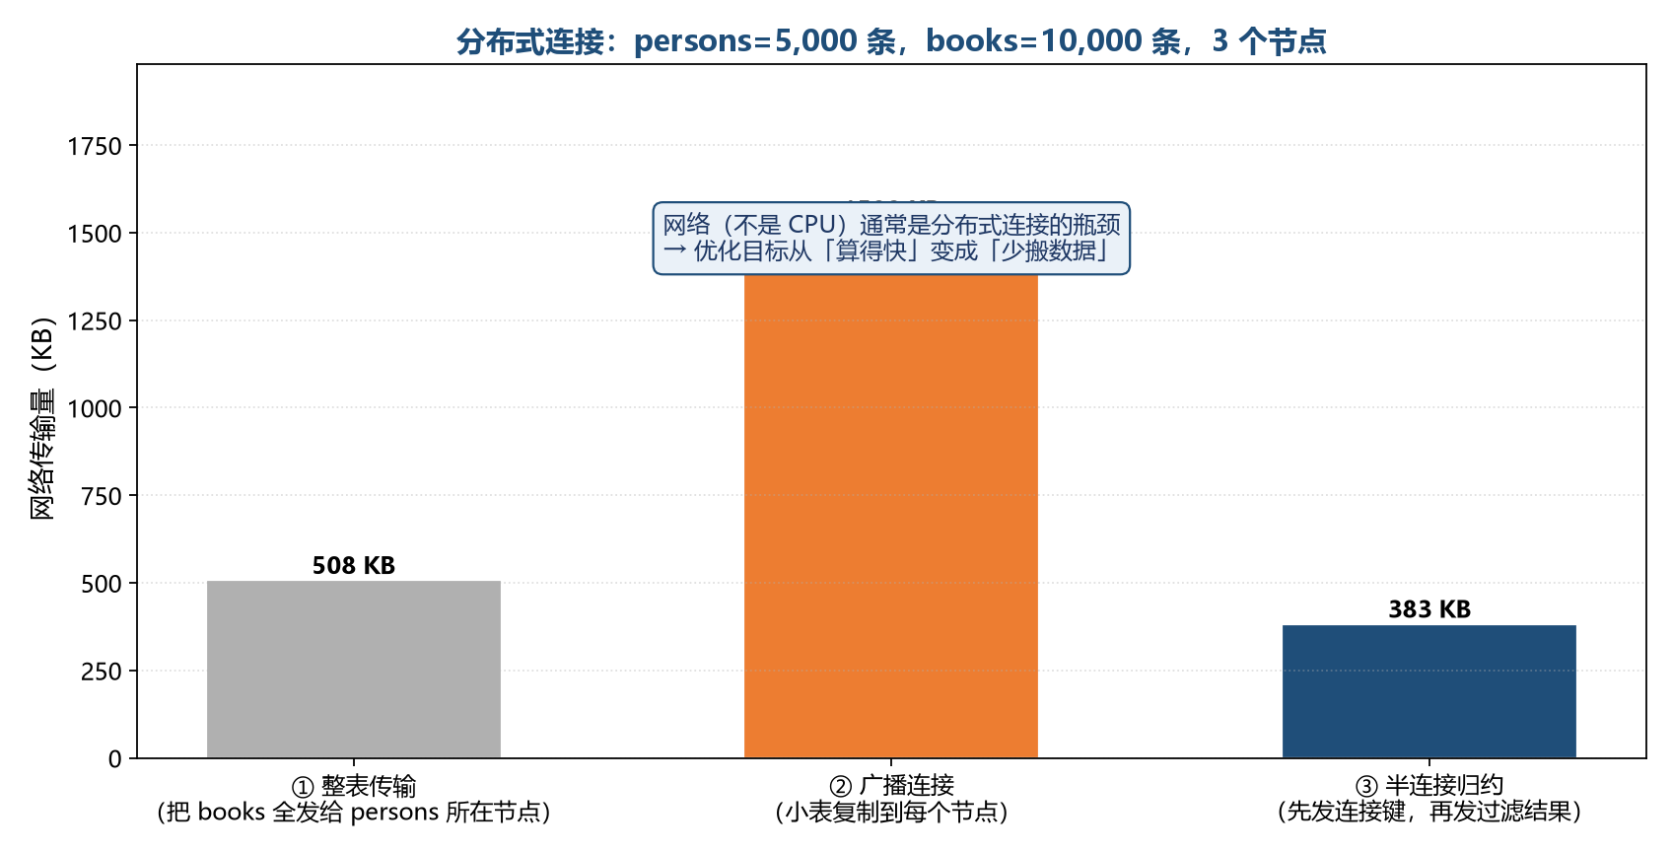
实测：三种策略的传输量
4/7
persons = 5,000 条 × 60 B，books = 10,000 条 × 52 B，3 个节点。

Slide 5
实测数据（3 个节点）
5/7
策略 | 传输量 | 适用条件
整表传输 | 508 KB | 小表能整个发走，实现最简单
广播连接 | 1,523 KB | 小表足够小，换取并行度
半连接归约 | 383 KB | 过滤选择性好时最优
半连接归约最省，但它多一轮网络往返——省带宽与省延迟常常冲突。

Slide 6
工程现实与 GIS 迁移
6/7
Spark
spark.sql.autoBroadcastJoinThreshold = 10 MB（默认）
超过则不用广播连接
AQE（自适应查询执行，Spark 3.2 起默认开启）
运行时拿到真实大小后，把已计划的 sort-merge join 换成 broadcast
GIS 迁移
空间连接 = 分布式连接 + 空间谓词
Apache Sedona：空间连接与空间谓词下推
先用包围盒做半连接归约，再算真实几何关系

Slide 7
实验 15 小结
7/7
□ 分布式环境下瓶颈从 CPU 变为网络，优化目标从「算得快」变为「少搬数据」
□ 整表传输 508 KB / 广播 1,523 KB / 半连接归约 383 KB（3 节点实测）
□ 广播用带宽换并行度；半连接归约用额外一轮往返换更小的传输量
□ Spark：autoBroadcastJoinThreshold = 10 MB；AQE 可运行时改计划
□ GIS 中的空间连接：Apache Sedona，先用包围盒归约再算真实几何

